Slide 2
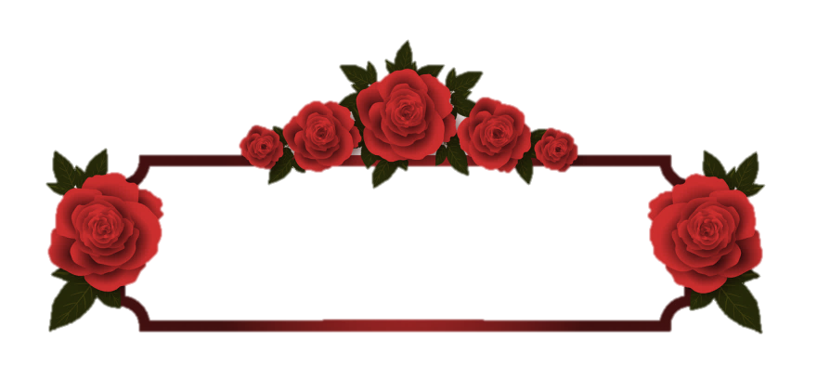
স্বাগতম

Slide 3
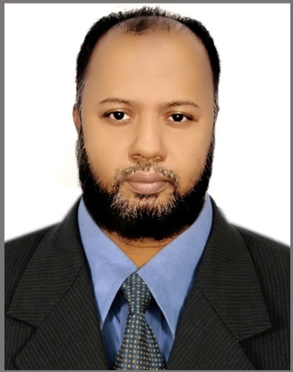
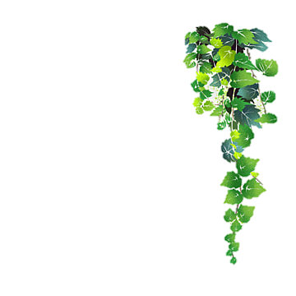
পরিচিতি
মোঃ সাইফুর রহমান
সহকারী শিক্ষক (বিজ্ঞান)
বি,এস,সি (অনার্স), এম,এস,সি (রসায়ন), বি,এড
কবিরাজপুর শিহাব মাধ্যমিক বিদ্যালয়,
রাজৈর, মাদারীপুর ।
মোবাইল নম্বরঃ ০১৭১২৭৮৩৯১০
E-mail: saifurrajoir@gmail.com
শ্রেণিঃ ৯ম-১০ম
বিষয়ঃ গণিত
অধ্যায়ঃ ষষ্ঠদশ

Slide 4
নিচের চিত্রটি লক্ষ কর ।
তিন জোড়া সমান্তরাল আয়তাকার সমতল বা পৃষ্ঠ দ্বারা আবদ্ধ ঘনবস্তুকে কি বলে ?
আয়তাকার ঘনবস্তু

Slide 5
আয়তাকার ঘনবস্তু

Slide 6
শিখনফল
এই পাঠশেষে শিক্ষার্থীরা………
আয়তাকার ঘনবস্তু কি তা ব্যাখ্যা করতে পারবে ।
আয়তাকার ঘনবস্তুর সূত্র প্রয়োগ করে বিভিন্ন সমস্যা সমাধান করতে পারবে ।

Slide 7
তিন জোড়া সমান্তরাল আয়তাকার সমতল বা পৃষ্ঠ
দ্বারা আবদ্ধ ঘনবস্তুকে আয়তাকার ঘনবস্তু বলে ।
E
F
মনেকরি, ABCDEFGH একটি
H
G
D
C
আয়তাকার ঘনবস্তু । এর দৈর্ঘ্য AB = a
প্রস্থ BC = b এবং উচ্চতা AH = c
A
B
ABC সমকোণী ত্রিভুজ এবং AF কর্ণ

Slide 8
একক কাজ
প্রশ্নঃ আয়তাকার ঘনবস্তু কাকে বলে ?

Slide 9
প্রয়োজনীয় সূত্রঃ
ঘনবস্তুর কর্ণ = $\sqrt{a^{2}+ b^{2}+ c^{2}} একক$
সমগ্র তলের ক্ষেত্রফল =$2(ab+bc+ca )বর্গ একক$
ঘনবস্তুর আয়তন = দৈর্ঘ্য $×প্রস্থ ×উচ্চতা=abc ঘন$একক

Slide 10
জোড়ায় কাজ
প্রশ্নঃ আয়তাকার ঘনবস্তুর ২ টি সূত্র লিখ ।

Slide 11
প্রশ্নঃ ৮) একটি আয়তাকার ঘনবস্তুর দৈর্ঘ্য, প্রস্থ ও উচ্চতা যথাক্রমে 16 মিঃ, 12 মিঃ ও 4.5 মিঃ । এর পৃষ্ঠতলের ক্ষেত্রফল, কর্ণের দৈর্ঘ্য ও আয়তন নির্ণয় কর ।
মনেকরি, আয়তাকার ঘনবস্তুর দৈর্ঘ্য a = 16 মিঃ
প্রস্থ b = 12 মিঃ
এবং উচ্চতা c = 4.5 মিঃ
আমরা জানি,
আয়তাকার ঘনবস্তুর পৃষ্ঠতলের ক্ষেত্রফল = 2( ab+bc+ca) বর্গ মিটার
= 2 ( 16$×12+12×4.5+4.5×16$
= 2 ( 192$+ 54 +72)=2×318=636 বর্গ মিঃ$
$∴$ আয়তাকার ঘনবস্তুর পৃষ্ঠতলের ক্ষেত্রফল = 636 বর্গ মিটার

Slide 12
আমরা জানি, ঘনবস্তুর কর্ণ = $\sqrt{a^{2}+ b^{2}+ c^{2}} মিটার$
$∴$ ঘনবস্তুর কর্ণ = $\sqrt{{(16)}^{2}+ {(12)}^{2}+ {(4.5)}^{2}} মিটার$
= $\sqrt{256+144+20.25} মিটার$
= $\sqrt{420.25} =20.5 মিটার$
$∴$ আয়তাকার ঘনবস্তুর কর্ণ = 20.5 $মিটার$

Slide 13
আমরা জানি, আয়তাকার ঘনবস্তুর আয়তন = abc ঘন মিটার
$∴$ আয়তাকার ঘনবস্তুর আয়তন = $(16×12×4.5)$ ঘন মিটার
$∴$ আয়তাকার ঘনবস্তুর আয়তন = $864$ ঘন মিটার
Ans. 636 বর্গ মিঃ, 20.5 মিটার এবং 864 ঘন মিটার

Slide 14
দলীয় কাজ
প্রশ্নঃ ৯) একটি আয়তাকার ঘনবস্তুর দৈর্ঘ্য, প্রস্থ ও উচ্চতার অনুপাত 21:16:12 এবং কর্ণের দৈর্ঘ্য 87 সেঃমিঃ হলে, ঘন বস্তুটির তলের ক্ষেত্রফল নির্ণয় কর ।

Slide 15
অভিনন্দন ! উত্তর সঠিক হয়েছে ।
মূল্যায়ন
অভিনন্দন ! উত্তর সঠিক হয়েছে ।
একটি আয়তাকার ঘনবস্তুর দৈর্ধ্য 10 cm, প্রস্থ 5 cm এবং উচ্চতা 3 cm হলে, এর আয়তন কত ?
$$×$$
$$×$$
$$×$$
ক
খ
160 cm
গ
140 cm
ঘ
145 cm
150 cm
একটি ঘনবস্তুর দৈর্ঘ্য, প্রস্থ্ ও উচ্চতা যথাক্রমে 5 cm, 3 cm, 2 cm হলে, এর কর্ণের দৈর্ঘ্য কত ?
$$×$$
$$×$$
$$×$$
ক
6.164 cm
খ
5 cm
গ
7.164 cm
ঘ
কোনোটিও নয়

Slide 16
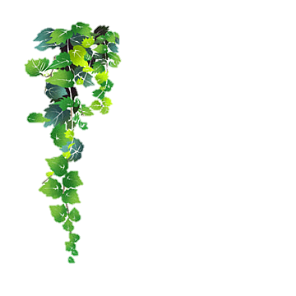
বাড়ির কাজ
প্রশ্নঃ ১০) একটি আয়তাকার ঘনবস্তু 48 বর্গ মিটার ভূমির উপর দন্ডায়মান । এর উচ্চতা 3 মিটার এবং কর্ণ 13 মিটার । আয়তাকার ঘনবস্তুর দৈর্ঘ্য ও প্রস্থ নির্ণয় কর ।

Slide 17
সকলকে ধন্যবাদ

